Slide 1
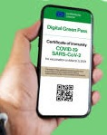
LOGO COMUNE
ACCESSO A SAGRE E FIERE
DEL COMUNE DI ……..
AI SENSI DELL’ART. 9 BIS DEL D.L. 52/2021 L’ACCESSO E’ CONSENTITO ESCLUSIVAMENTE AI SOGGETTI MUNITI DI GREEN PASS (CERTIFICATO VERDE COVID-19)
IN CASO DI CONTROLLI A CAMPIONE, SARA’ SANZIONABILE SOLTANTO IL SOGGETTO PRIVO DI CERTIFICAZIONE

